Slide 1
RISC vs CISC ?
英才实验学院 黄泽熙
2016年9月19日

Slide 2
目录
现今主流设备的架构
性能对比探讨
  硬件复杂度
  功率
  内存使用
  处理能力
  软件支持
结论与讨论
RISC占优
CISC占优

Slide 3




现今主流设备的架构
MSI GT73VR 6RF-094CN
Intel i7-6820HK x86-64
CISC
Apple MacBook Pro
Intel i7-4870HQ x86-64
CISC
SAMSUNG Galaxy S7 Edge G9350
Qualcomm Snapdragon 820 ARM
RISC
Apple iPhone 7 Plus A1661
Apple A10 ARM
RISC

Slide 4
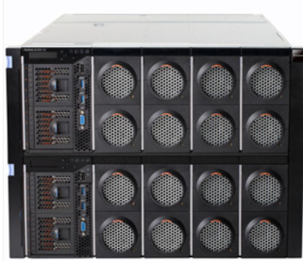
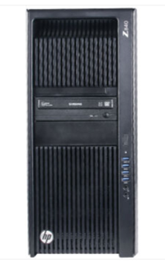
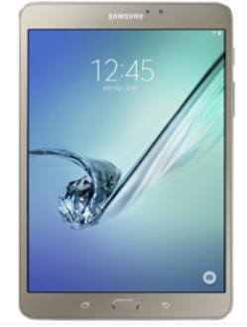
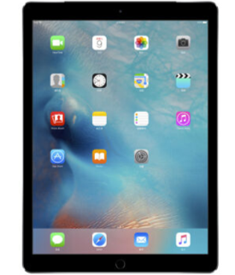
现今主流设备的架构
Lenovo System X3950 X6 8U Intel E7-8860v3 x86-64
CISC
HP Z840
Intel E5-2600V3 x86-64
CISC
SAMSUNG Tab S2 T815
SAMSUNG Exynos 5433 ARM
RISC
Apple iPad Pro
Apple A9X ARM
RISC

Slide 5
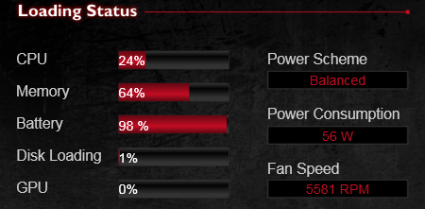
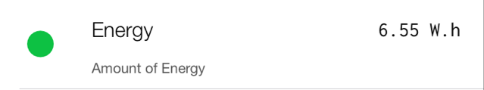
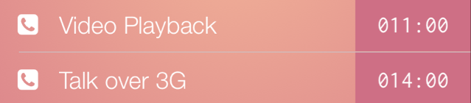
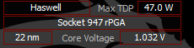
性能对比：硬件复杂度
  RISC设计采用“硬件软化”思路，硬件复杂度低
  CISC设计采用“软件硬化”思路，硬件复杂度高
性能对比：功率
*测试机型：iPhone 6s A1700
**测试机型：MSI GE60 2PG

Slide 6
性能对比：内存使用
  RISC指令集简单，因此实现同样功能所需要的指数目较多，占用内存较多
  CISC指令集复杂，因此实现同样功能所需要的指数目较少，占用内存较少
吃饭
拿碗 | 盛饭 | 夹菜 | …… | 收碗 | 洗碗
RISC执行“吃饭”这一指令
CISC执行“吃饭”这一指令
性能对比：处理能力
拿碗 | 盛饭 | 夹菜 | …… | 收碗 | 洗碗
拿碗 | 盛饭 | 夹菜 | …… | 收碗 | 洗碗
拿碗 | 盛饭 | 夹菜 | …… | 收碗 | 洗碗
吃饭 | 吃饭 | 吃饭 | …… | 吃饭 | 吃饭
吃饭 | 吃饭 | 吃饭 | …… | 吃饭 | 吃饭
吃饭 | 吃饭 | 吃饭 | …… | 吃饭 | 吃饭
RISC执行不断“吃饭”的指令
CISC执行不断“吃饭”的指令

Slide 7
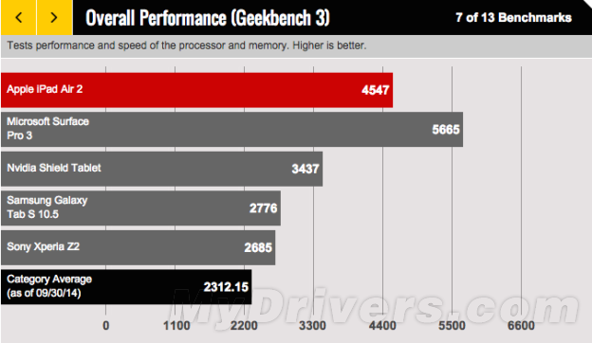
性能对比：处理能力
注：Mircosoft Surface Pro 3 采用基于x86-64（CISC）的Intel i5处理器
其余产品均采用基于ARM（RISC）架构的处理器

Slide 8










性能对比：软件支持
Windows、Linux、Unix、MacOS
对专业软件的支持情况
Android、iOS对专业软件的支持情况

Slide 9
结论
  RISC与CISC各有所长，强行“vs”没有意义
  移动端——日常便携使用基本是RISC的天下（低功耗）
  桌面端——专业使用基本全是CISC（高内存利用率，处理能力以及完善的软件支持）
讨论
  RISC对内存使用效率低，然而移动的需求又使得内存的增加相比桌面端而言更为困难，怎么办？
  采用CISC架构的平板已经开始出现（如Surface系列），其采用的Intel低功耗系列处理器功率已可降至10W左右。CISC架构处理器功率继续能否降低？RISC是否有可能被完全取代？

Slide 10
Thank You!

